Slide 1
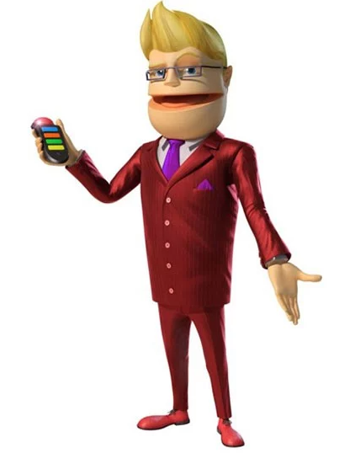
Quizz Les capitales de l’union européenne

Slide 2
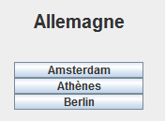
Quizz → Il y a des questions!
questionnaire avec des questions à choix multiples
Notes:
Le projet contient de nombreuses classes. Certaines devront être complétées.

Slide 3
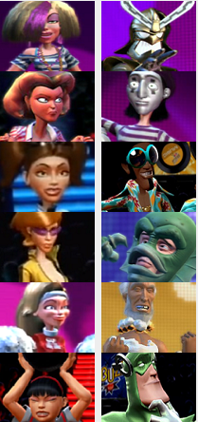
Quizz → Il y a des candidats!
2 équipes de 6 candidats

Slide 4
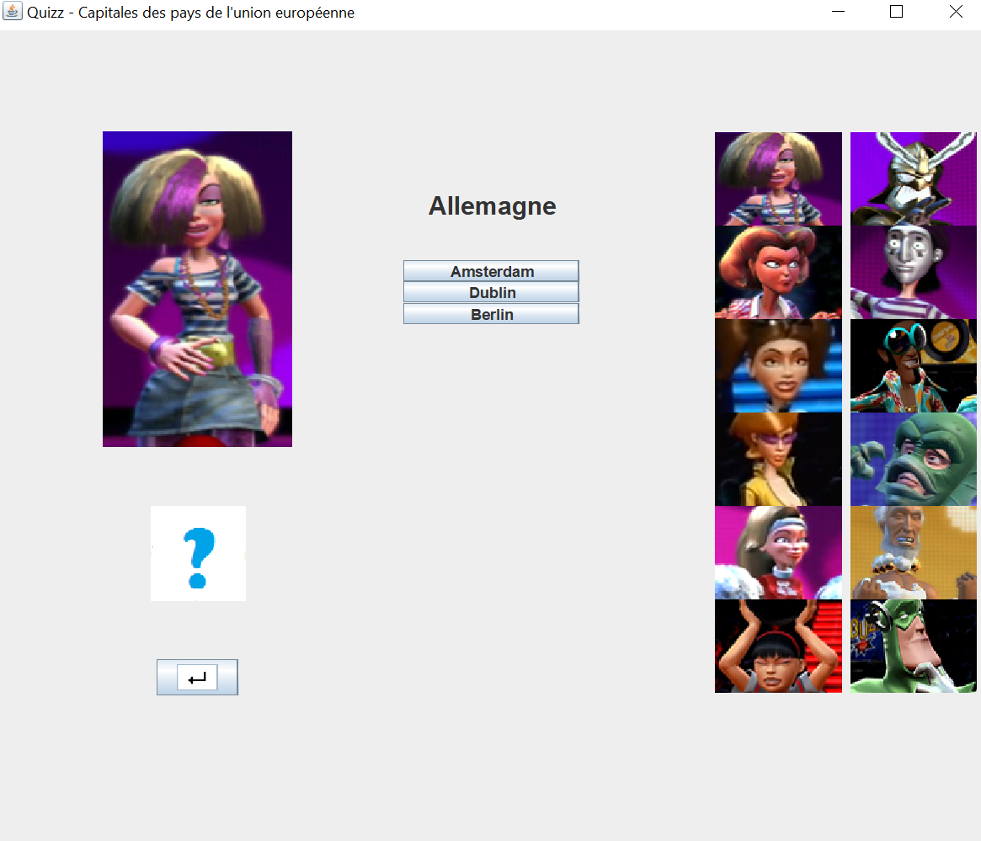
Quizz → Il y a le jeu et ses règles!
Chaque candidat à son tour reçoit une question.
On alterne les équipes en commençant par l’équipe des filles.
Le candidat sélectionné est le premier de son équipe.
Notes:
C’est la classe qui propose le jeu (méthode main()).

Slide 5
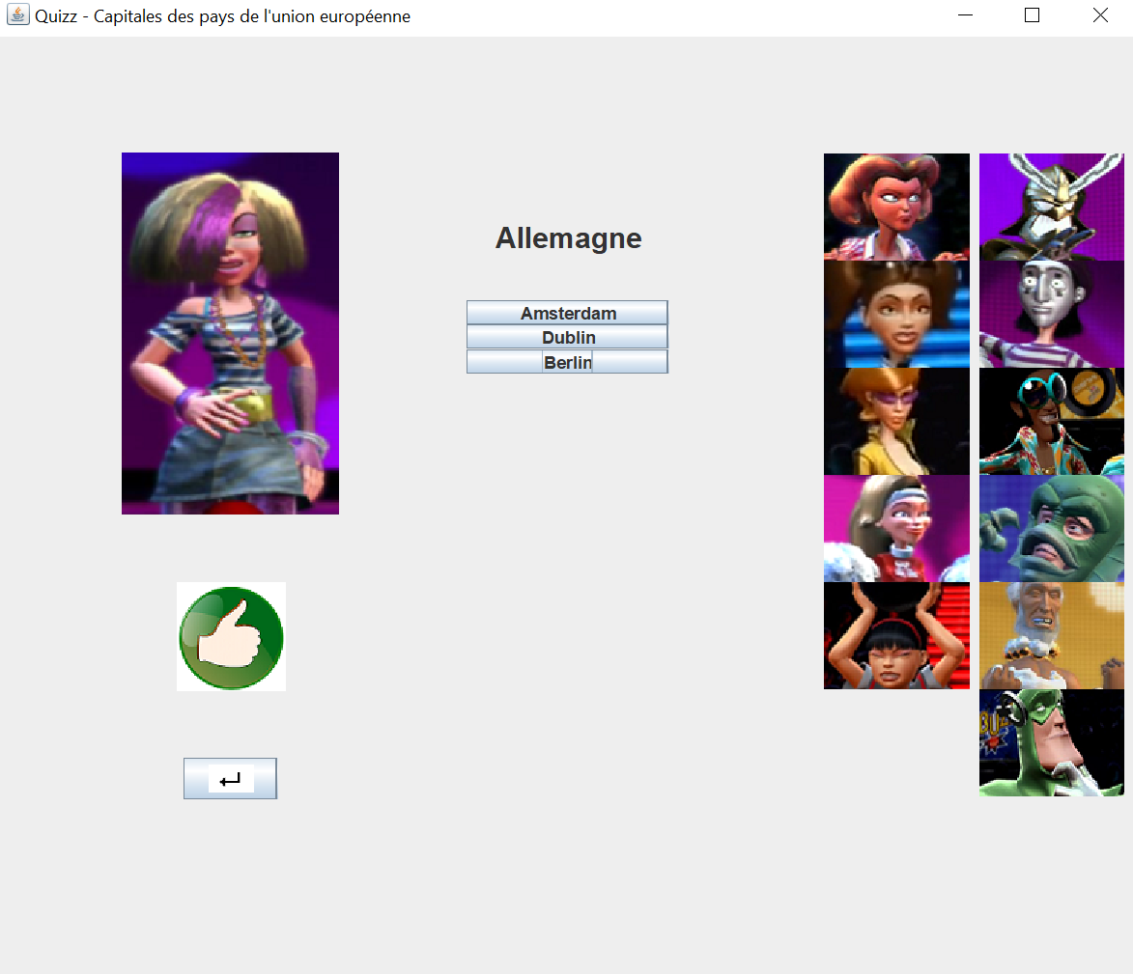
Quizz → Il y a des règles!
Si le candidat donne
la bonne réponse,
il est retiré du jeu.
Notes:
Le pouce levé signale que le candidat a réussi. Le candidat n’apparait plus dans la liste.

Slide 6
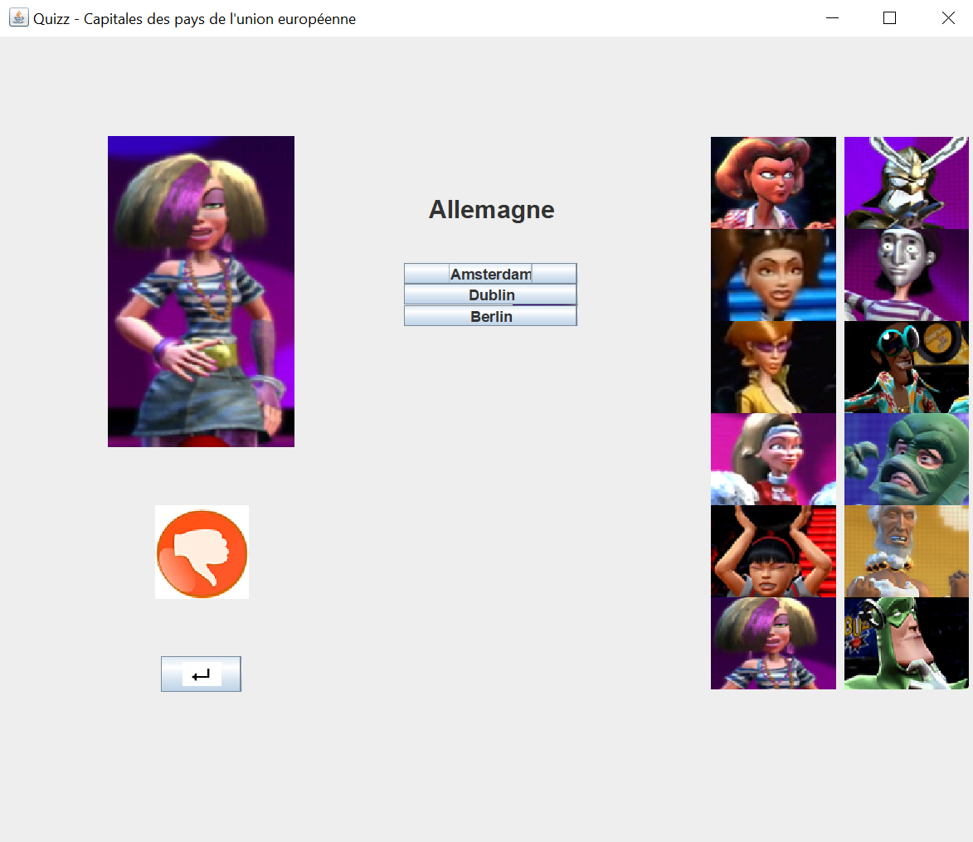
Quizz → Il y a des règles!
Si le candidat rate la question,
il est remis en jeu.
Il prend place en fin de liste.
Notes:
Le pouce baissé signale que le candidat a raté. On voit le candidat qui apparait en fin de liste des candidats encore en jeu.

Slide 7
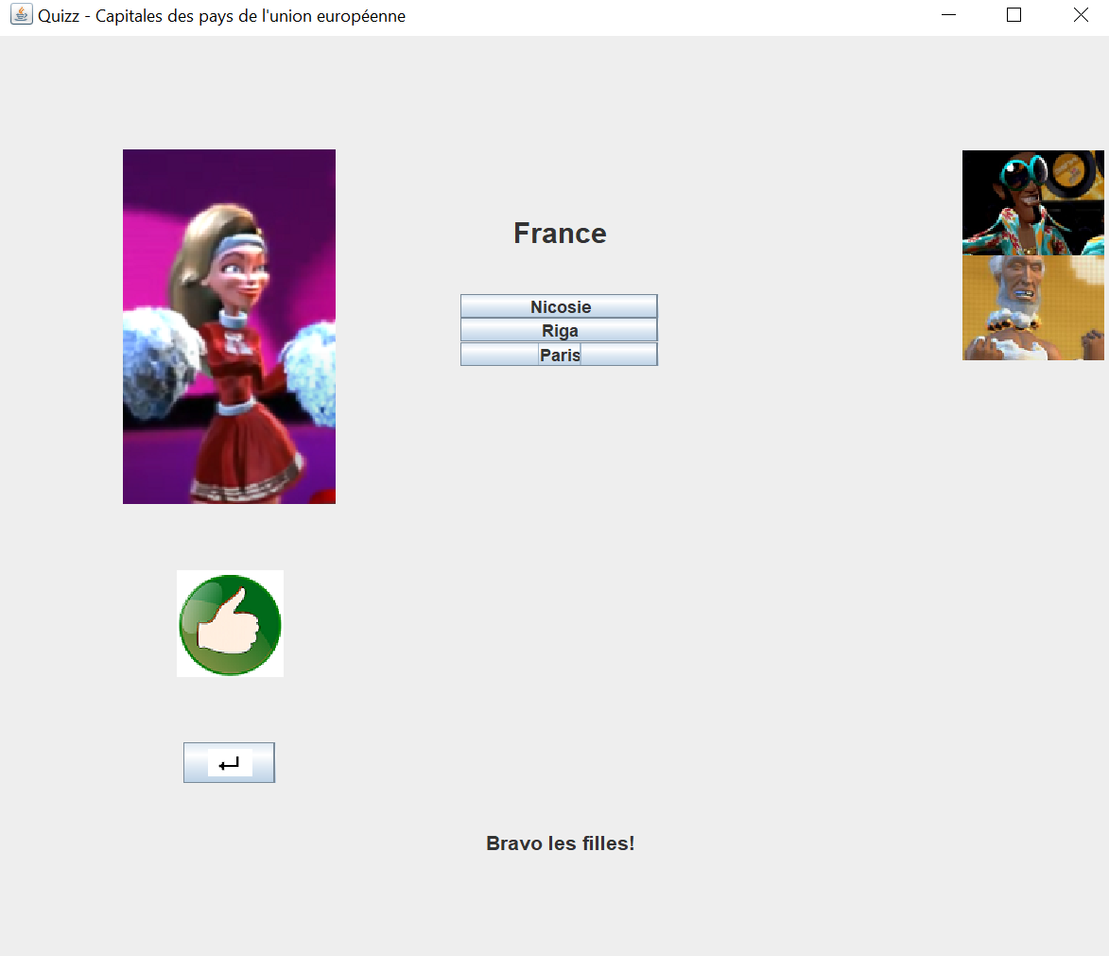
Quizz → Il y a des règles!
Le jeu se termine,
lorsqu’une équipe n’a plus
de candidat.
Cette équipe a gagné.
Notes:
La dernière fille vient de réussir. Le jeu est terminé. On félicite les filles.

Slide 8
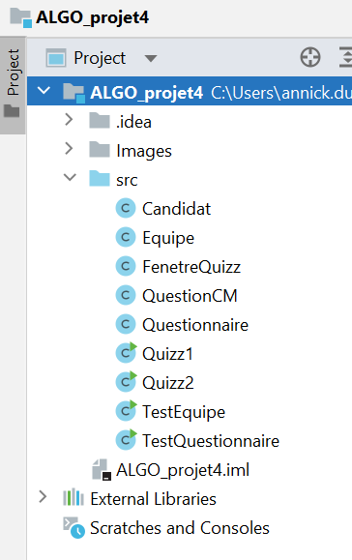
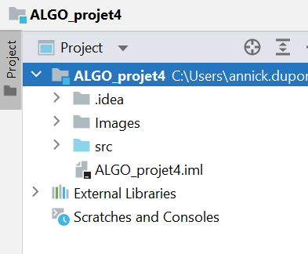
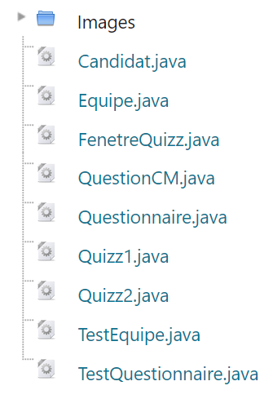
Projet IntelliJ : ALGO_projet4
Notes:
Attention ! Le répertoire Images se place à la racine du projet alors que les classes se placent dans le répertoire src

Slide 9
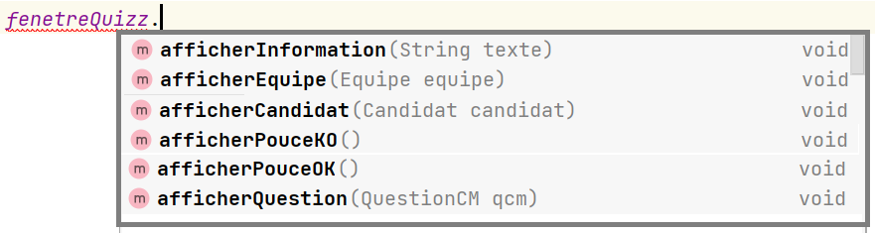
La classe FenetreQuizz
Notes:
Méthodes d’affichage
Quand on affiche un candidat, le pouce est remplacé par un ?

Slide 10
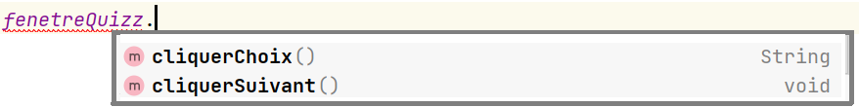
La classe FenetreQuizz
Notes:
Méthodes d’interaction avec l’utilisateur.
cliquerChoix → pour sélectionner un des 3 choix : renvoie le choix (String)
cliquerSuivant → pour passer au candidat suivant (cela permet une pause)

Slide 11
Déroulement du projet
1) Classes Equipe et Questionnaire
2) Classe Quizz1 : jeu avec une seule équipe – le jeu s’arrête quand il n’y a plus de candidat pour cette équipe
3) Classe Quizz2 : jeu avec 2 équipes (alternance – affichage de l’équipe gagnante)

Slide 12

Evaluation du projet /10
Classes Equipe et Questionnaire / 5
Classe TestEquipe
Classe TestQuestionnaire
À 14h45 : STOP : les solutions de ces 2 classes sont projetées
Notes:
On peut demander de l’aide à un professeur ! Il ne faut pas rester bloquer trop longtemps sur un bug …

Slide 13
Evaluation du projet / 10
Classe Quizz1 - Classe Quizz2 / 5
5/5 Quizz2 TB
4,5/5 Quizz2 fonctionnel mais …
4/5 Quizz2 non fonctionnel mais presque
3,5/5 Quizz2 non fonctionnel mais Quizz1 TB
3/5 Quizz1 fonctionnel mais …
2/5 Quizz1 non fonctionnel mais presque
À 15h30 : STOP
tests par les pairs (1 étudiant reste pour présenter son projet, l’autre part tester 1 autre projet)
Notes:
Si Quizz2 est au point, on ne teste pas Quizz1 – Les étudiants remplissent une feuille d’évaluation. Ce sont les professeurs qui mettent les points !

